Slide 1
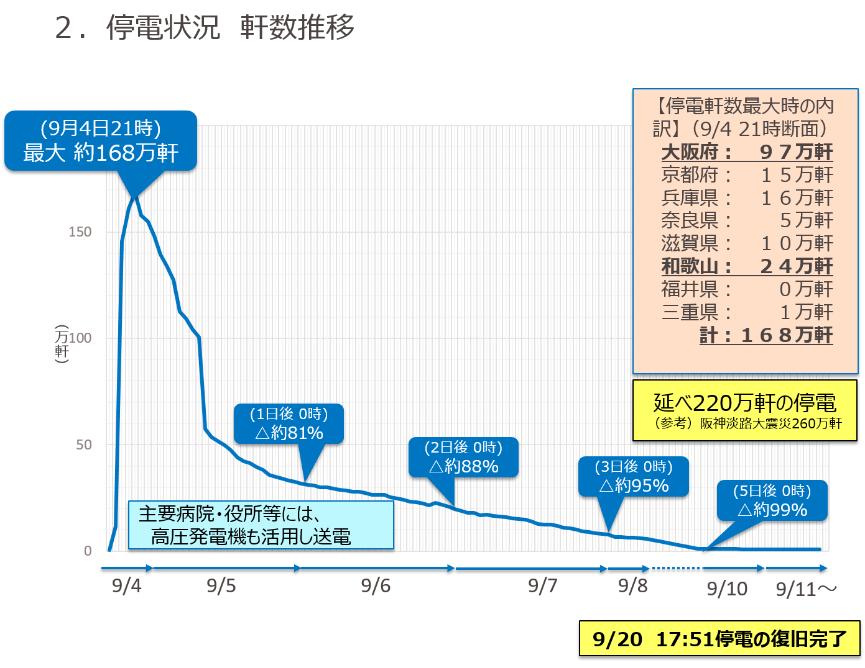
Notes:
重要負荷については、個別に高圧発電機で送電と入れる

